Slide 1
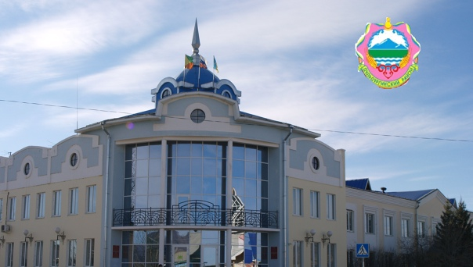

Отчет
об исполнении бюджета
за 2023 год
Комитет по финансам
Администрации МР
«Дульдургинский район»
с. Дульдурга 2024 г.

Slide 2
Доходы и расходы
1 354 087,7
тыс. рублей
1 349 309,1
тыс. рублей
Утвержденные Доходы
Утвержденные Расходы
1 352 183,7
тыс. рублей
Бюджет муниципального района
1 336 563,2
тыс. рублей
Исполненные
доходы
Исполненные
расходы

Slide 3

1. Доходная часть

Slide 4
Структура доходов
13%
177 183,4
Налоговые поступления
86,5%
1 169 252,7
*
K
Безвозмездные
поступления
1 352 183,7
тыс. рублей
6
0,5%
5 747,7
Неналоговые поступления

Slide 5
Налоговые поступления
Налоговые поступления
Ты. рублей
% исполнения
1 950,6
1 700,0
-0,1%
2 447,8
3 149,5
23 287,7
22 700,1
149 497,3
145 859,5
114,7%
0%
77,7%
102,6%
102,5%
*
K
6
1%
5 555,42

Slide 6
Неналоговые поступления
Неналоговые поступления
Тыс. рублей
% исполнения
1 128,6
1 042,3
654,1
390,0
351,5
0,0
212,8
100,0
1399,1
600,00
2001,6
0,00
108,3%
167,7%
0%
212,8%
233,2%
0%

Slide 7
Безвозмездные поступления
1 169 252,7
тыс. рублей

Slide 8
2. Расходная часть

Slide 9
Структура расходов
Исполнено
тыс. рублей
911 431,8
94 196,8
58 906,0
89 608,8
83 355,3
33 852,0
19 235,1
38 413,4
7 559,8
4,2

Slide 10
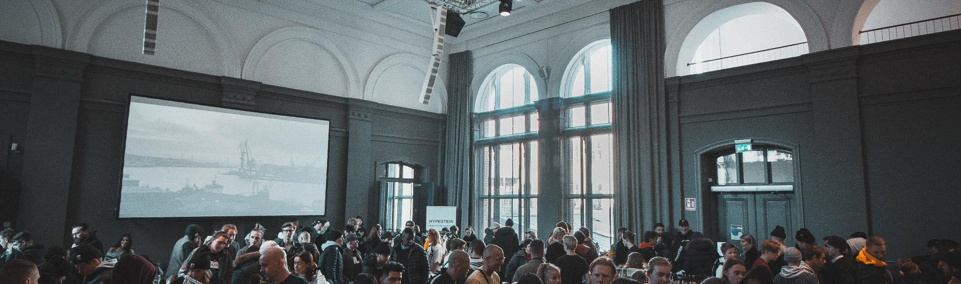
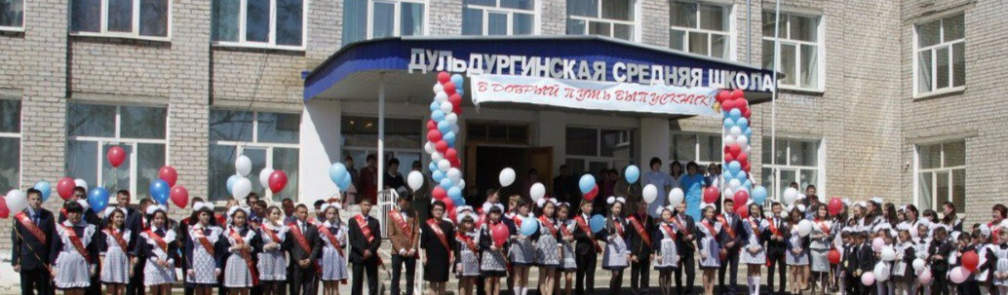
Расходы на образование
287,4 млн.
542 млн.
59,9 млн.
14,3 млн.
Дошкольное
образование
Общее
образование
Дополнительное образование
детей
Другие вопросы
в области
образования

Slide 11
Муниципальные программы
250,6 тыс. рублей (100% от утвержденных)
12,6 тыс. руб.
15 тыс. руб.
Муниципальная служба
Безопасность населения
93,3
тыс. руб.
129,7 тыс. руб.
Образование
Культура, молодежная политика и спорт

Slide 12
Источники финансирования дефицита бюджета
- 15 620,5 тыс. рублей
- 2 020
тыс. рублей
-13 600,5 тыс. рублей
Привлечение кредитов из других бюджетов бюджетной системы Российской Федерации в валюте Российской Федерации
Изменение остатков средств

